Slide 1
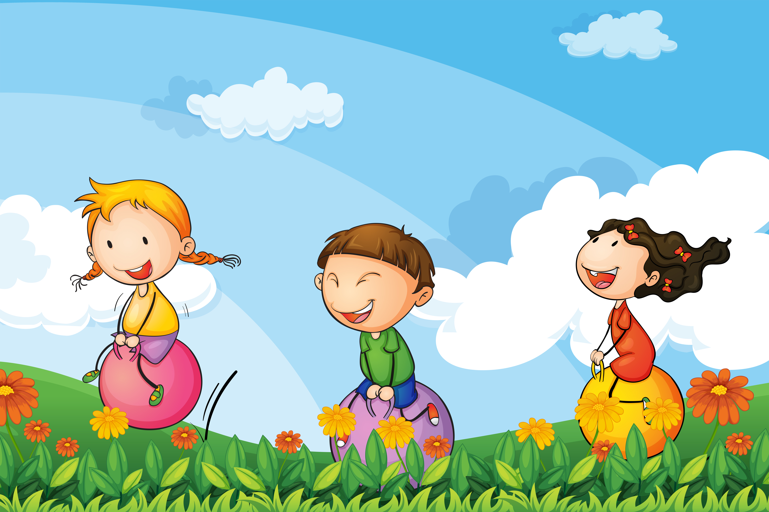

KHOA
HỌC

Slide 2
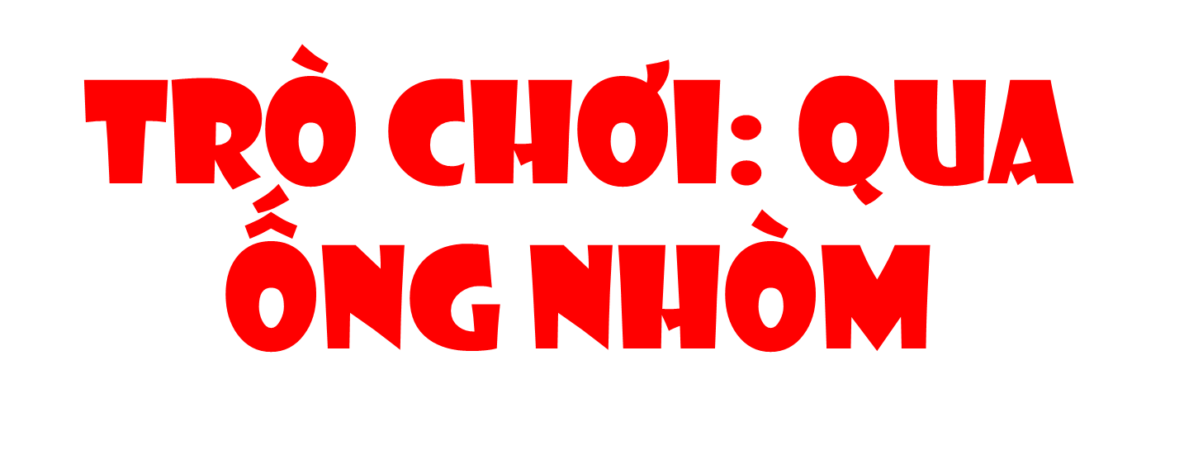

Slide 3

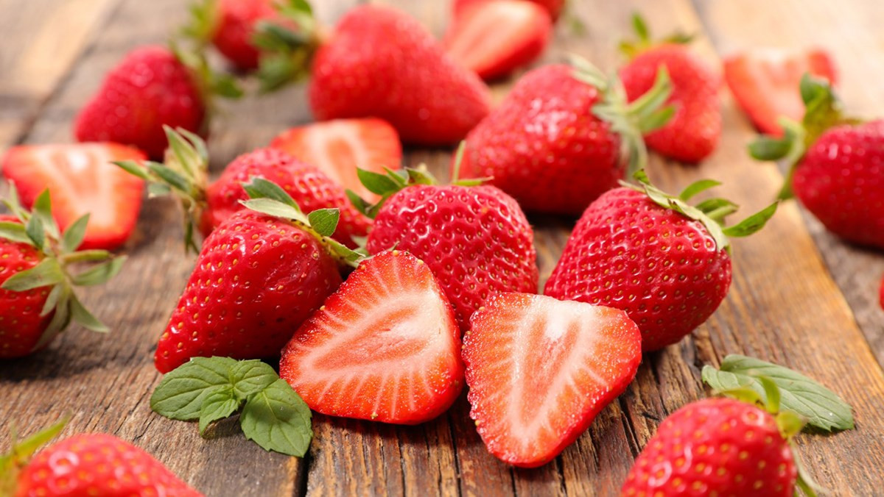
Em có thể đoán đây là quả gì
Quả dâu tây

Slide 4
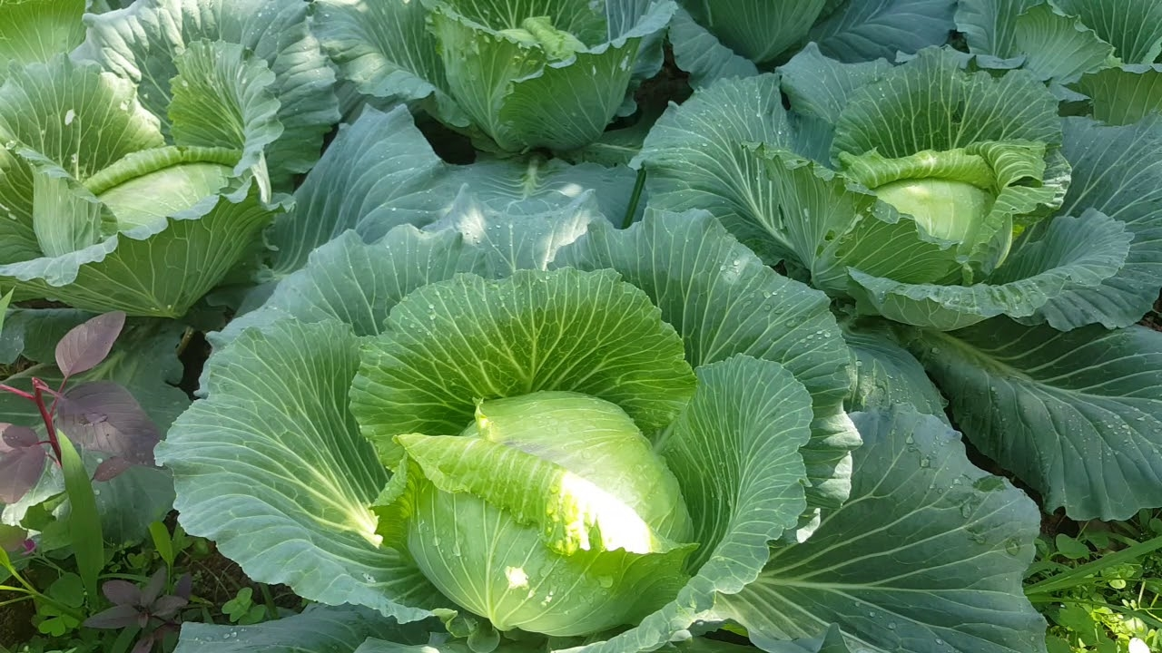
Em có thể đoán đây là rau gì
Bắp cải

Slide 5
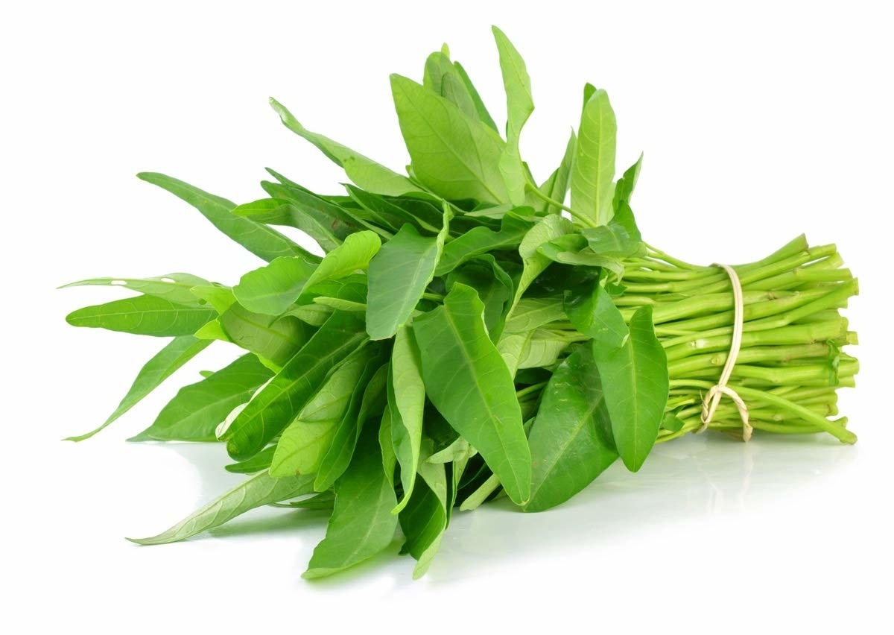
Em có thể đoán đây là rau gì
Đó là rau muống

Slide 6
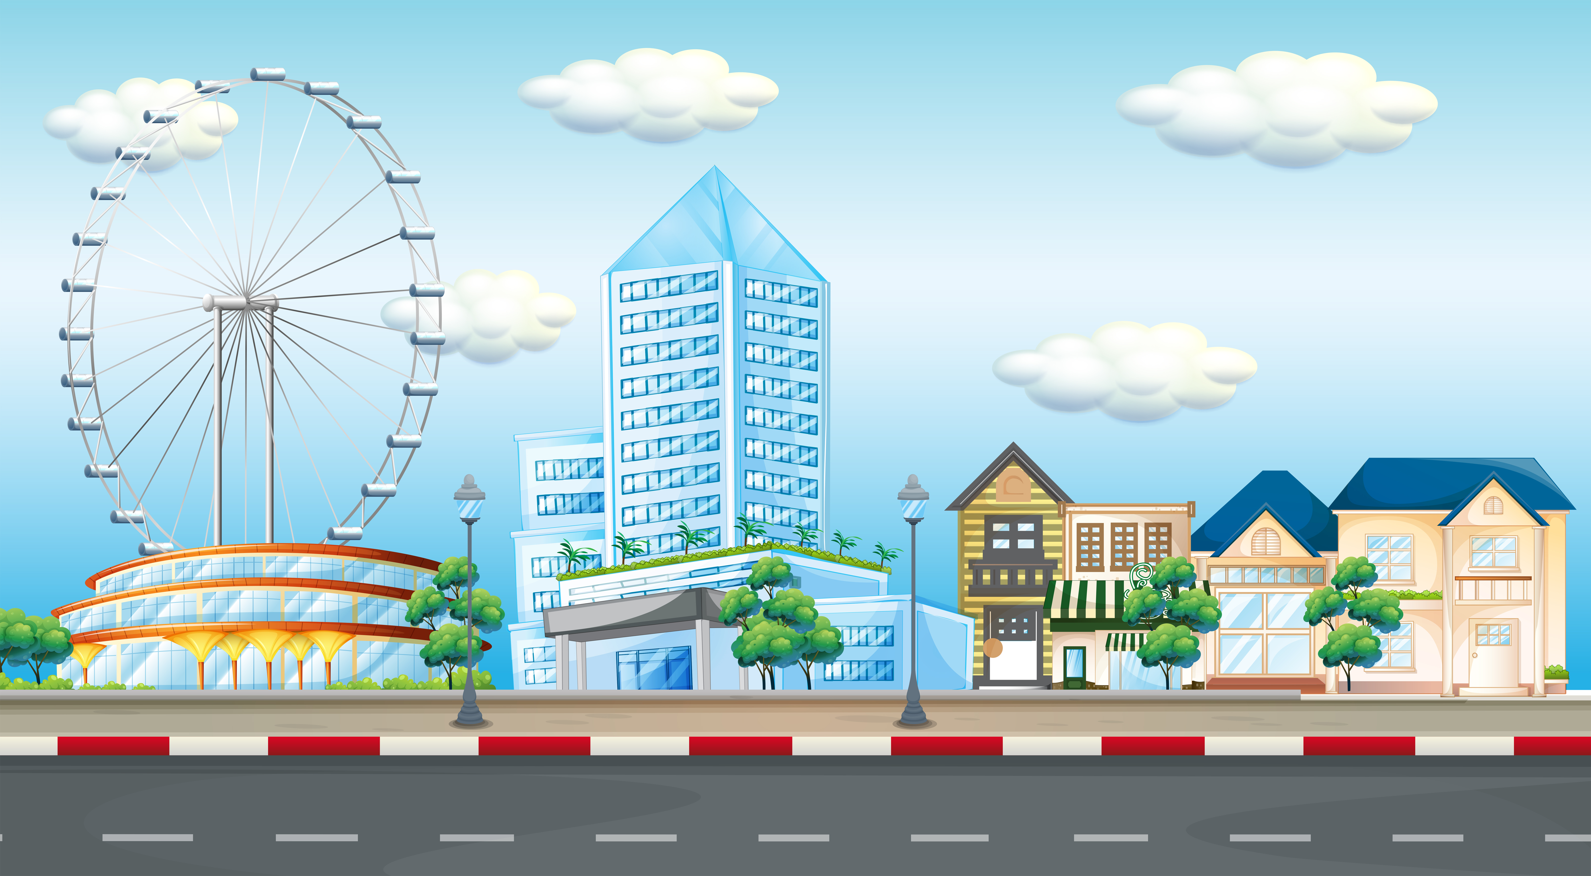


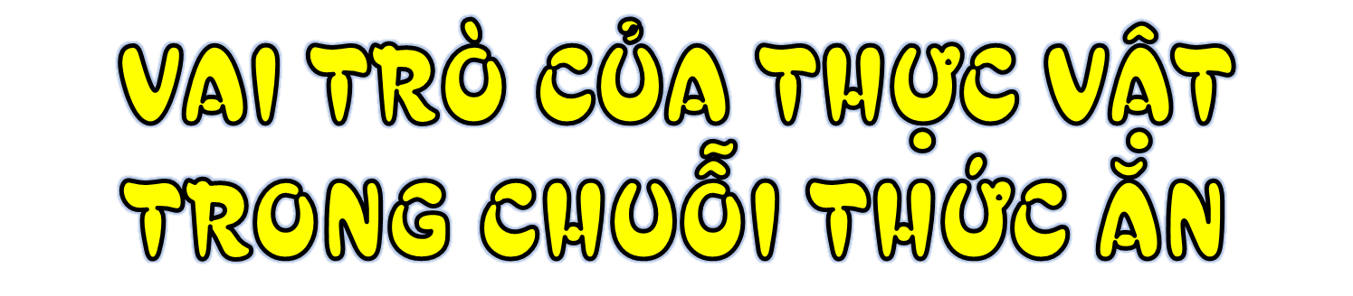
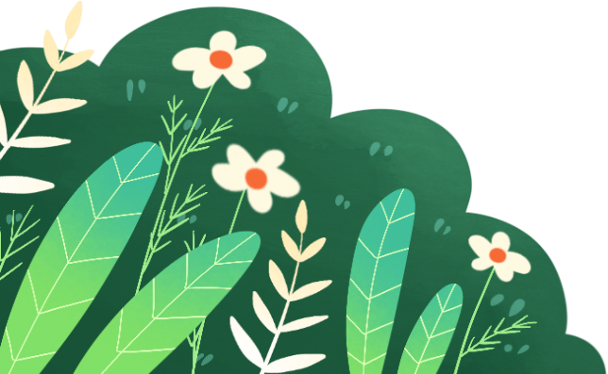
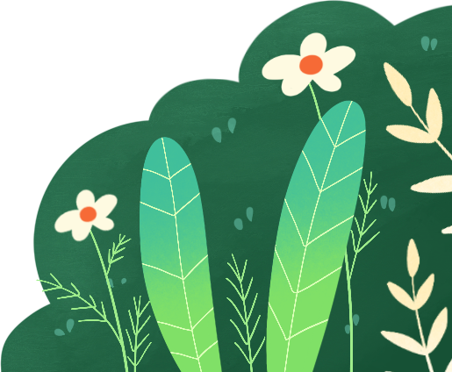
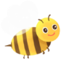


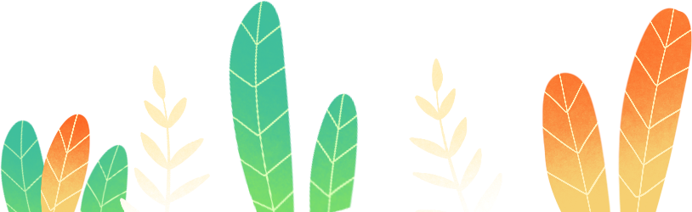

KHOA
HỌC
Thứ Ba ngày 7 tháng 5 năm 2024
Notes:
Thiết kế: Hương Thảo – zalo 0972115126

Slide 7
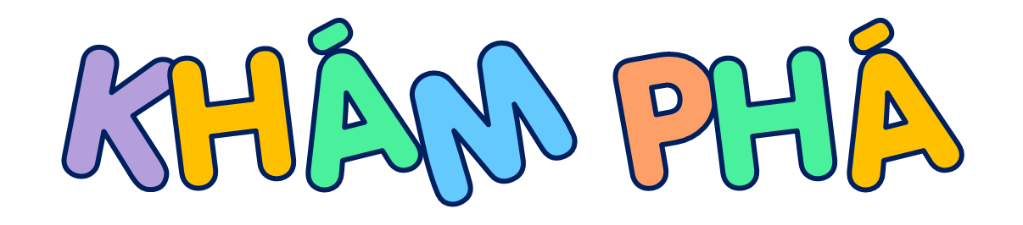
KHOA
HỌC

Slide 8
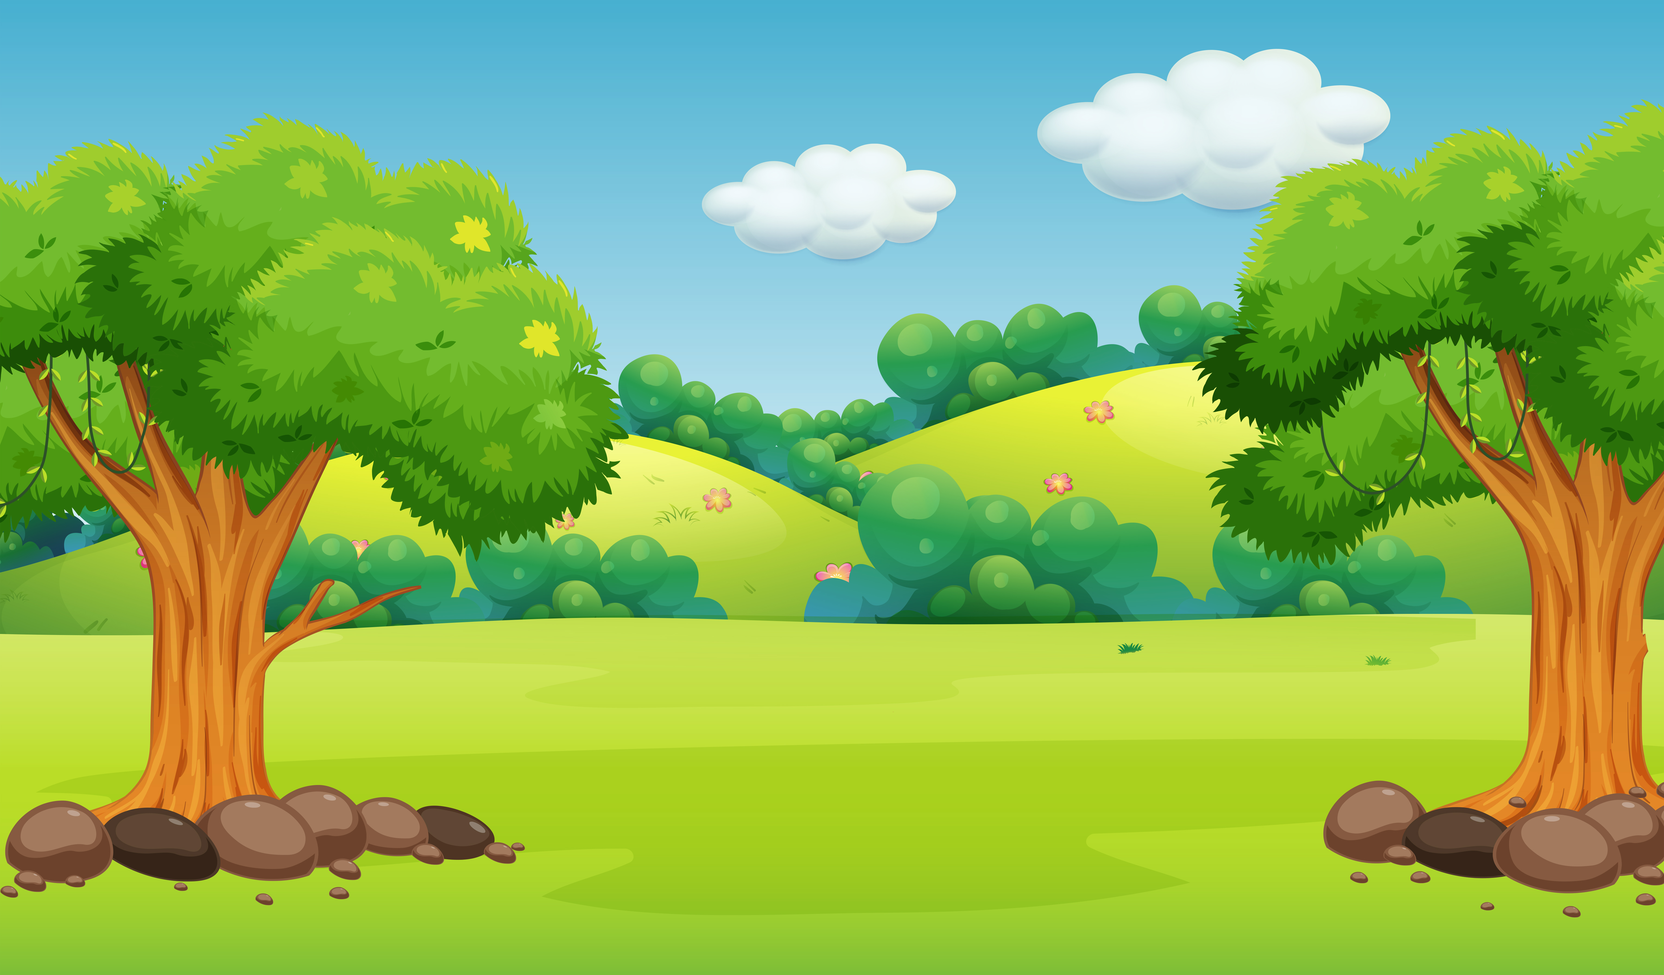
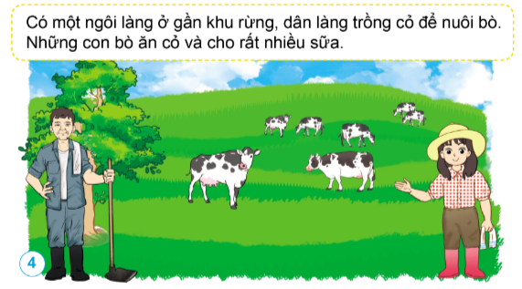
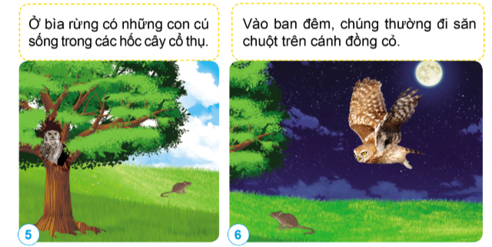
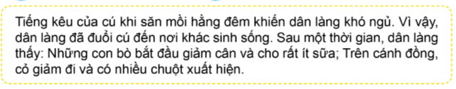
KHOA
HỌC
Đóng vai một người dân trong làng kể lại câu chuyện dưới đây.

Slide 9
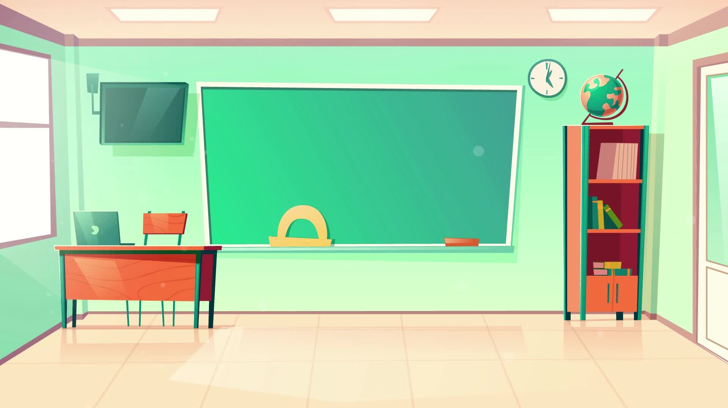
KHOA
HỌC
Kể chuyện trước lớp

Slide 10


KHOA
HỌC
Vì sao bò bắt đầu cho ít sữa?
Vì cỏ trên cánh đồng giảm đi

Slide 11
KHOA
HỌC
Vì sao cỏ giảm đi?
Vì chuột xuất hiện nhiều nên ăn hết nhiều cỏ.

Slide 12
KHOA
HỌC
Vì sao chuột xuất hiện nhiều lên?
Vì cú đã bị dân làng đuổi đi, không có ai săn bắt chuột.

Slide 13


KHOA
HỌC
Viết một chuỗi thức ăn thể hiện mối liên hệ giữa các sinh vật trong câu chuyện trên, chỉ ra mắc xích nào trong chuỗi thức ăn bị phá hủy và hậu quả của nó?
Theo em dân làng cần làm gì để giữ cân bằng chuỗi thức ăn đó?
Nêu một số việc cần làm để giữ cân bằng chuỗi thức ăn trong tự nhiên và tác dụng của việc làm đó?

Slide 14
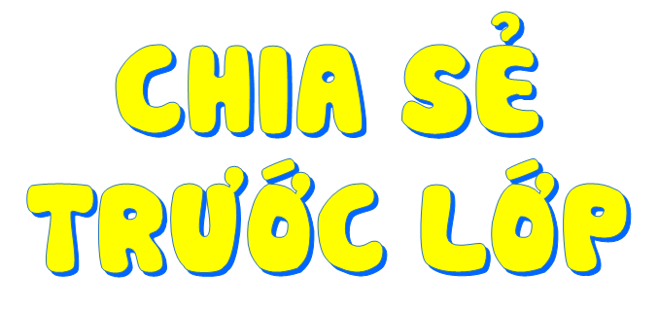
KHOA
HỌC

Slide 15
KHOA
HỌC
Viết một chuỗi thức ăn thể hiện mối liên hệ giữa các sinh vật trong câu chuyện trên, chỉ ra mắc xích nào trong chuỗi thức ăn bị phá hủy và hậu quả của nó?
Cỏ → chuột → cú
Dân làng đã phá hủy mắc xích thứ 3 trong chuỗi thức ăn(cú đã bị đuổi đi)
Hậu quả của việc đó là chuột phát triển, ăn hết nhiều cỏ. Đàn bò thiếu cỏ ăn nên gầy đi và cho ít sữa.

Slide 16
KHOA
HỌC
Theo em dân làng cần làm gì để giữ cân bằng chuỗi thức ăn đó?
Để giữ cân bằng chuỗi thức ăn trên, dân làng cần phải để cú quay trở lại trong những hốc cây ở bìa rừng.

Slide 17
KHOA
HỌC
Nêu một số việc cần làm để giữ cân bằng chuỗi thức ăn trong tự nhiên và tác dụng của việc làm đó?
Một số việc cần làm để giữ cân bằng chuỗi thức ăn trong tự nhiên và tác dụng của việc làm đó:
Duy trì được số lượng các mắt xích trong chuối thức ăn để đảm bảo nguồn thức ăn cho các mắt xích tiếp theo.
Cung cấp đầy đủ nguồn thức ăn cho mắt xích đầu hoặc cuối để chuỗi thức ăn không bị phá vỡ, gián đoạn.
Cụ thể:
. Bảo vệ rừng
. Giữ vệ sinh môi trường
. Không khai thác quá mức một loài sinh vật.
. Bảo vệ động vật hoang dã.
. Tiêu dùng tiết kiệm.

Slide 18
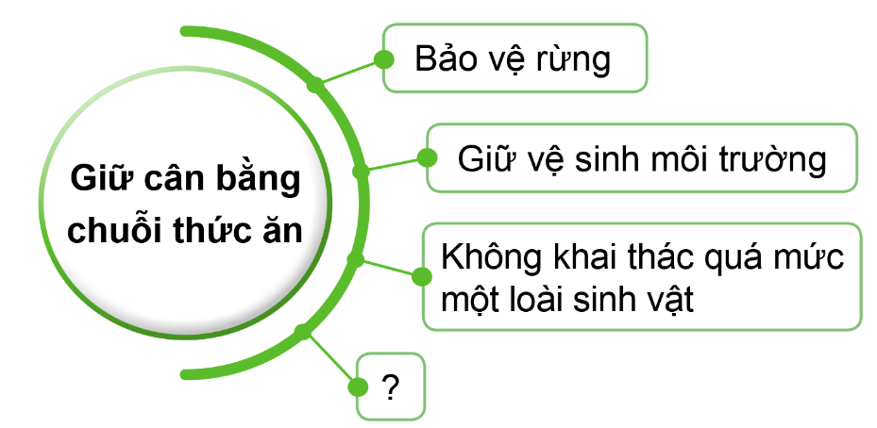
KHOA
HỌC
Nêu một số việc cần làm để giữ cân bằng chuỗi thức ăn trong tự nhiên và tác dụng của việc làm đó.

Slide 19
KHOA
HỌC

Slide 20


Những việc làm để giữ cân bằng chuỗi thức ăn trong tự nhiên
Bảo vệ rừng chính là bảo vệ sự cân bằng các chuỗi thức ăn trong tự nhiên.
Nếu môi trường bị ô nhiễm sẽ làm cho thực vật và động vật ở đó bị chết. Hậu quả sẽ bị mất cân bằng.
Nếu môi trường bị ô nhiễm sẽ làm cho thực vật và động vật ở đó bị chết. Hậu quả sẽ bị mất cân bằng.
Góp phần giảm bớt rác thải ra môi trường, giảm tác động đến sự cân bằng chuỗi thức ăn trong tự nhiên.

Slide 21

KHOA
HỌC

Slide 22
Lập danh sách những việc em sẽ làm để góp phần giữ cân bằng chuỗi thức ăn và chia sẻ việc làm đó với các bạn.
- Tuyên truyền bảo vệ rừng.
- Giữ vệ sinh môi trường.
- Phát động phòng trào dọn vệ sinh ở khu dân cư.
- Tham gia chiến dịch trồng cây gây rừng …

Slide 23
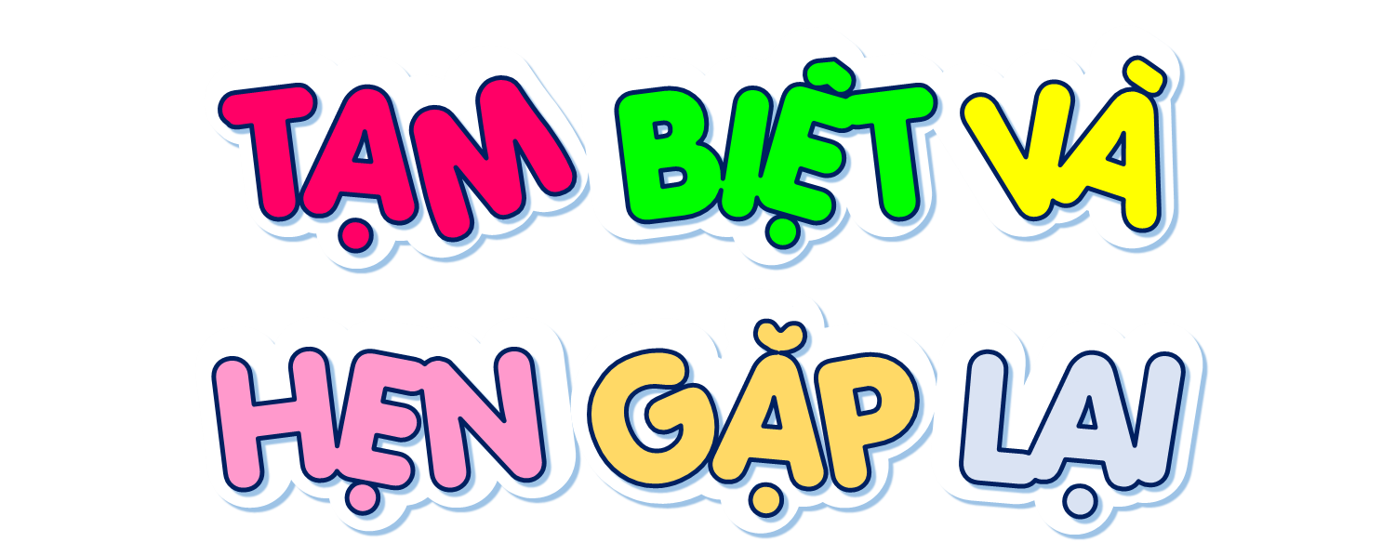
KHOA
HỌC
Notes:
Thiết kế: Hương Thảo – zalo 0972115126

